Slide 1

tarea final base de datos II
estudiante: kevin oscar mamani laura

Slide 2
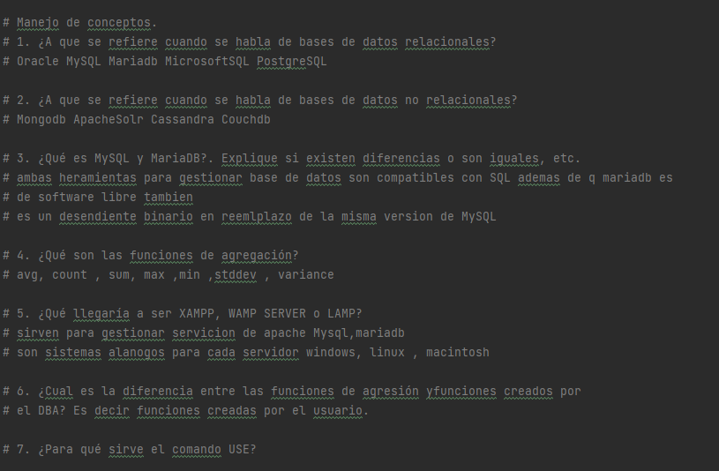

Slide 3

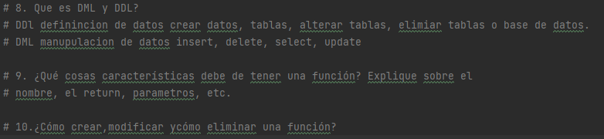

Slide 4

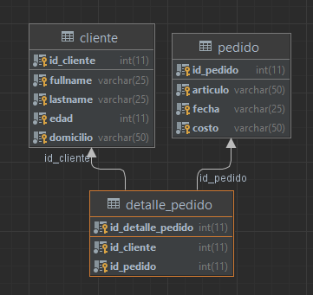
## parte practica
## 11.
## Crear las tablas y 2 registros para cada tabla para el siguiente modelo ER.
## ○ Se sugiere crear una base de datos de nombre POLLOS_COPA y en ella crear
## las tablas:
## ■ cliente
## ■ detalle_pedido
## ■ pedido
## ○ Adjuntar el código SQL generado.

Slide 5

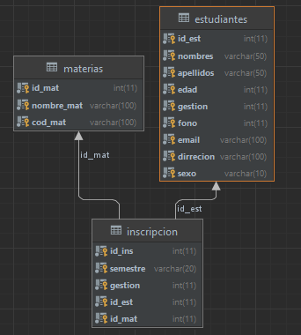
## 12.
# Crear una consulta SQL en base al ejercicio anterior.
# ○ Debe de utilizar las 3 tablas creadas anteriormente.
# ○ Para relacionar las tablas utilizar JOINS.
# ○ Adjuntar el código SQL generado.
# mostrar la consulta sql que permita ver el articulo que pidio kevin, el costo, fecha y
# el id del pedido.
# 13.
# Crear un función que compare dos códigos de materia.
# ○ Recrear la siguiente base de datos:

Slide 6



# ○ Resolver lo siguiente:
# ■ Mostrar los nombres y apellidos de los estudiantes inscritos en la
# materia ARQ-105, adicionalmente mostrar el nombre de la materia.
# ■ Deberá de crear una función que reciba dos parámetros y esta
# función deberá ser utilizada en la cláusula WHERE.
# 14.Crear una función que permita obtener el promedio de las edades del género
# masculino o femenino de los estudiantes inscritos en la asignatura ARQ-104.
# ○ La función recibe como parámetro el género y el código de materia.
# 15 Crear una función que permita concatenar 3 cadenas.
#○ La función recibe 3 parámetros.
#○ Si las cadenas fuesen:
#■ Pepito
#■ Pep
#■ 50
#○ La salida debería ser: (Pepito), (Pep), (50)
#○ La función creada utilizarlo en una consulta SQL.

Slide 7

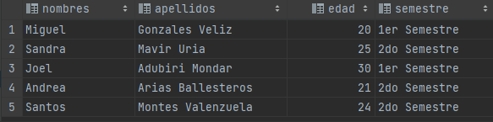

# 16.Crear una función de acuerdo a lo siguiente:
# ○ Mostrar el nombre, apellidos, edad y el semestre de todos los estudiantes
# que estén inscritos.
# ○ Siempre y cuando la suma de las edades del sexo femenino(tambien puede
# ser masculino) sea par y mayores a cierta edad.
# ○ Debe de crear una función que sume las edades (recibir como parámetro el
# sexo, y la edad).
# ■ Ejemplo: sexo=’Masculino’ y edad=22
# ■ Note que la función recibe 2 parámetros.
# ○ La función creada anteriormente debe utilizarse en la consulta SQL.
# (Cláusula WHERE).

Slide 8

# 17. Crear una función de acuerdo a lo siguiente:
# ○ Crear una función sobre la tabla estudiantes que compara un nombre y
# apellidos. (si existe este nombre y apellido mostrar todos los datos del
# estudiante).
# ■ La función devuelve un boolean.
# ■ La función debe recibir 4 parámetros, nombres y apellidos.
# ■ Similar al siguiente ejemplo.
# ○ Ejemplo:
# create function busca_nombres_apellidos(
# est.nombres,
# ‘William’,
# est.apellidos,
# ‘Barra Paredes’
# ) RETURNS ….
# ○ La función debería ser usada en la cláusula WHERE.
# ○ El objetivo es buscar a estudiantes a través de sus nombres y apellidos.

Slide 9


